Slide 1



AI | 솔트룩스
Document Studio
VLM 모델 파싱 결과
2026.08.27

Slide 2
Document Studio VLM
VLM 모델 평가 결과
구분 | 영수증 |  |  | 명세서 |  |  | 계산서 |  |  | 견적서 |  |  | 평균
 | AS-IS | TO-BE | GPT5 | AS-IS | TO-BE | GPT5 | AS-IS | TO-BE | GPT5 | AS-IS | TO-BE | GPT5 | AS-IS | TO-BE | GPT5
Overall Accuracy | 89.7% | 90.2% | 91.5% | 87.5% | 86.6% | 87.2% | 78.0% | 80.1% | 84.6% | 83.9% | 87.0% | 89.4% | 84.2% | 86.0% | 88.1%
구분 | 영수증
 | AS-IS | TO-BE | GPT5.6
General | 87.2% | 90.1% | 92.0%
Table | 91.2% | 90.3% | 91.1%
Overall | 89.7% | 90.2% | 91.5%

Slide 3
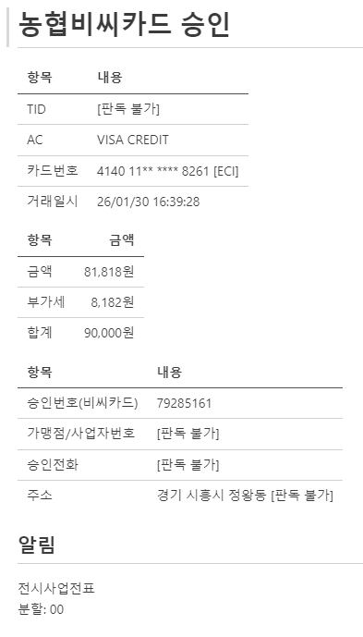
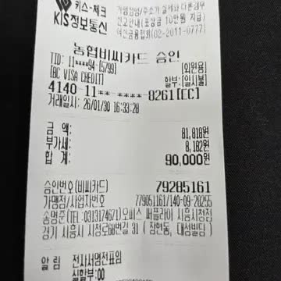
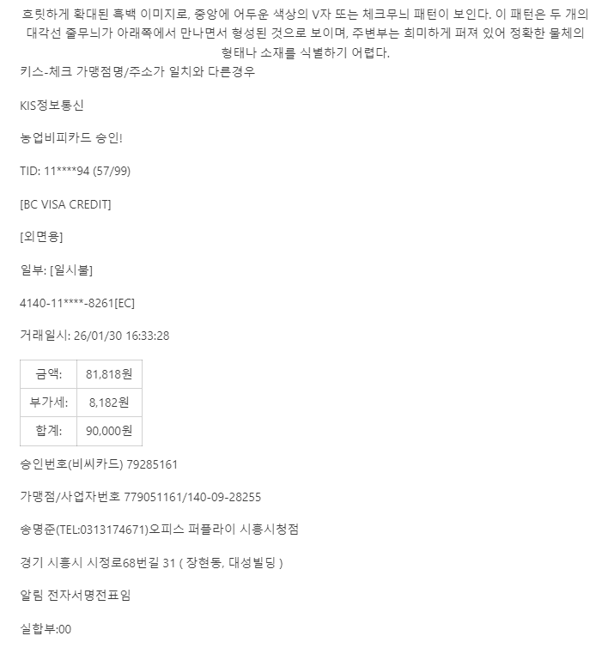
Document Studio VLM
파싱 결과 케이스 스터디 – 파싱 결과
GPT
Ours
Notes:
receipt22

Slide 4
Document Studio VLM
파싱 결과 케이스 스터디 – KIE 결과
Ours
GPT
{
"General": {
"store_name": "오피스 퍼플라이 시흥시청점",
"store_address": "경기 시흥시 시정로68번길 31 (장현동, 대성빌딩)",
"transaction_date": "2026-01-30",
"transaction_time": "16:33:28",
"approval_code": "79285161",
"tax_price": 8182,
"total_charged_price": 90000,
"currency": "KRW"
},
"Table": []
}
{
"General": {
"store_name": null,
"store_address": "경기 시흥시 정왕동 [판독 불가]",
"transaction_date": "2026-01-30",
"transaction_time": "16:39:28",
"approval_code": "79285161",
"tax_price": 8182,
"total_charged_price": 90000,
"currency": "KRW"
},
"Table": []
}
Notes:
receipt22

Slide 5
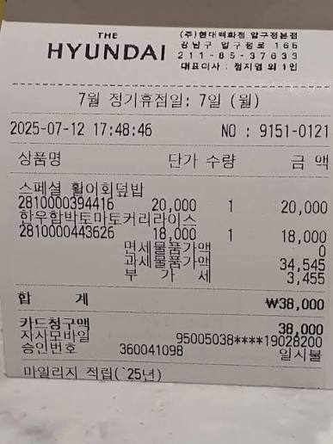
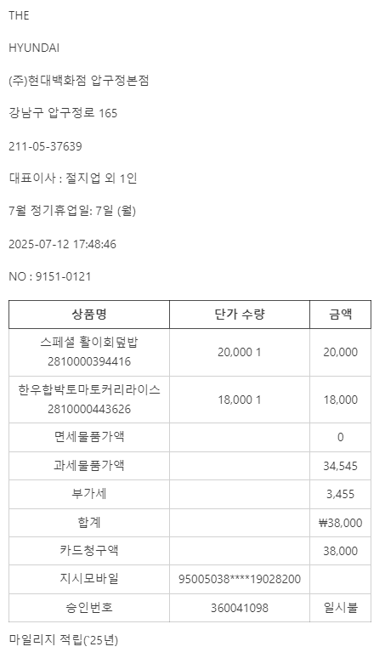
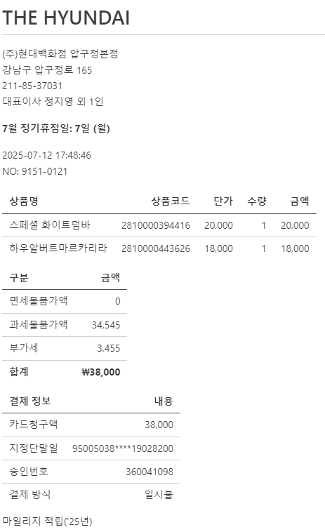
Document Studio VLM
파싱 결과 케이스 스터디 - 파싱
Ours
GPT
Notes:
receipt09

Slide 6
Document Studio VLM
파싱 결과 케이스 스터디 - KIE
Ours
{
"General": {
"store_name": "(주)현대백화점 압구정본점",
"store_address": "강남구 압구정로 165",
"transaction_date": "2025-07-12",
"transaction_time": "17:48:46",
"approval_code": "360041098",
"tax_price": 3455,
"total_charged_price": 38000,
"currency": "KRW"
},
"Table": [
{
"product_name": "스페셜 화이트덤바",
"product_quantity": 1,
"product_price": 20000
},
{
"product_name": "하우알버트마르카리라",
"product_quantity": 1,
"product_price": 18000
}
]
}
{
"General": {
"store_name": "THE HYUNDAI (주)현대백화점 압구정본점",
"store_address": "강남구 압구정로 165",
"transaction_date": "2025-07-12",
"transaction_time": "17:48:46",
"approval_code": "360041098",
"tax_price": 3455,
"total_charged_price": 38000,
"currency": "KRW"
},
"Table": [
{
"product_name": "스페셜 활이회덮밥",
"product_quantity": 1,
"product_price": 20000
},
{
"product_name": "한우합박토마토커리라이스",
"product_quantity": 1,
"product_price": 18000
}
]
}
GPT
Notes:
receipt09

Slide 7
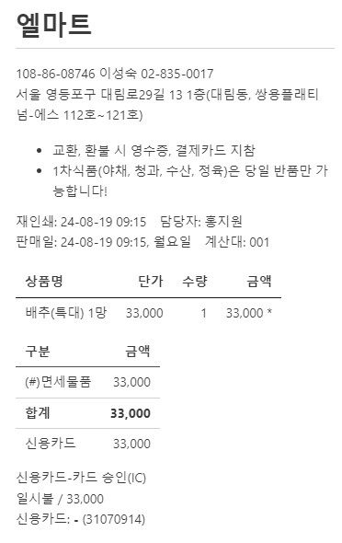
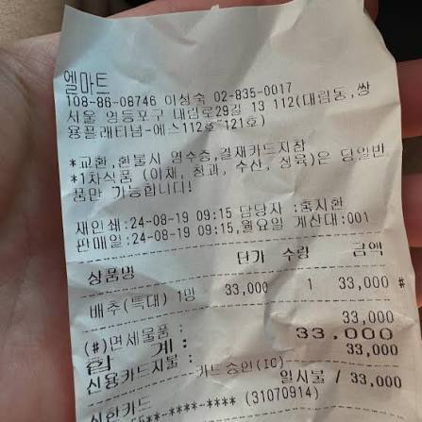
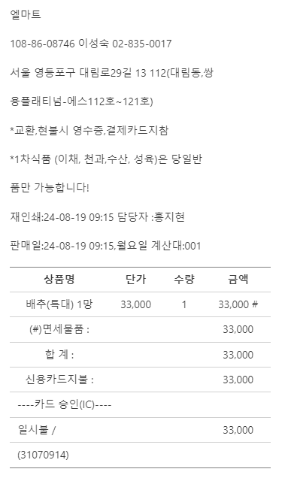
Document Studio VLM
파싱 결과 케이스 스터디 - 파싱
Ours
GPT
Notes:
receipt13

Slide 8
Document Studio VLM
파싱 결과 케이스 스터디 - KIE
Ours
GPT
{
"General": {
"store_name": "엘마트",
"store_address": "서울 영등포구 대림로29길 13 112(대림동,쌍용플래티넘-에스112호~121호)",
"transaction_date": "2024-08-19",
"transaction_time": "09:15",
"approval_code": "31070914",
"tax_price": null,
"total_charged_price": 33000,
"currency": "KRW"
},
"Table": [
{
"product_name": "배추(특대) 1망",
"product_quantity": 1,
"product_price": 33000
}
]
}
{
"General": {
"store_name": "엘마트",
"store_address": "서울 영등포구 대림로29길 13 1층(대림동, 쌍용플래티넘-에스 112호~121호)",
"transaction_date": "2024-08-19",
"transaction_time": "09:15",
"approval_code": null,
"tax_price": null,
"total_charged_price": 33000,
"currency": "KRW"
},
"Table": [
{
"product_name": "배추(특대) 1망",
"product_quantity": 1,
"product_price": 33000
}
]
}
Notes:
receipt13

Slide 9
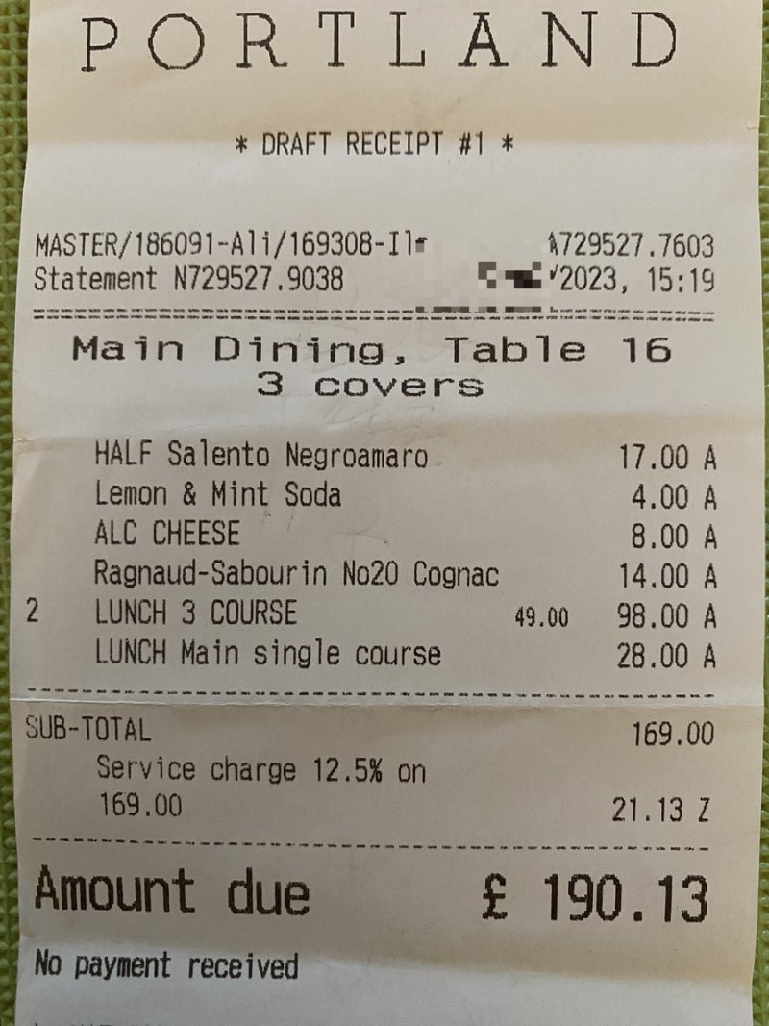
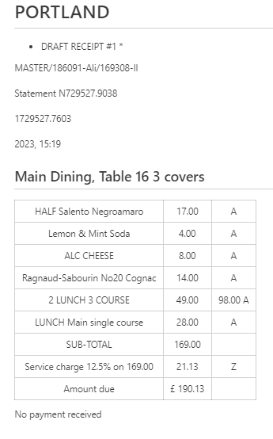
Document Studio VLM
파싱 결과 기반 RAG
구매한 상품의 수량을 영수증 내용만으로 계산하면 다음과 같습니다.
HALF Salento Negroamaro — 1개
Lemon & Mint Soda — 1개
ALC CHEESE — 1개
Ragnaud-Sabourin No20 Cognac — 1개
LUNCH 3 COURSE — 2개
LUNCH Main single course — 1개
총 구매 수량: 7개
LLM
“구매한 상품들의 개수를 찾아주세요“
각 상품과 구매 개수 구분 가능
영수증 내용을 보면:
언제: 2023년, 15:19에 계산한 것으로 보입니다. 다만 영수증에는 날짜가 2023까지만 명확하게 표시되어 있어 정확한 월·일은 알 수 없습니다.
어디서: PORTLAND, Main Dining Table 16에서 식사했습니다. 정확한 식당명이나 주소는 이 영수증만으로는 확인되지 않습니다.
계산 금액: 음식·음료 합계 £169.00, 서비스 차지 12.5% £21.13, 총 £190.13입니다. 다만 **“No payment received”**라고 되어 있어 이 영수증은 결제 완료 영수증이 아니라 미결제 청구서/초안일 가능성이 있습니다.
술을 마셨나요? → 네, 마신 것으로 보입니다.
HALF Salento Negroamaro는 이탈리아산 **레드와인(네그로아마로)**이고 £17.00가 청구되어 있습니다. 또한 Ragnaud-Sabourin No20 Cognac(꼬냑) £14.00도 있습니다. 따라서 와인과 꼬냑을 주문한 기록이 있습니다.
반면 Lemon & Mint Soda도 주문되어 있어 무알코올 음료도 함께 마신 것으로 보입니다.
즉, 포틀랜드의 한 식당에서 오후 3시 19분경 3명이 식사했고, 술(와인과 꼬냑)을 주문한 기록이 있습니다.
LLM
“언제, 어디서 계산을 했나요? 그리고 술을 마셨나요?”
파싱 결과
(텍스트)
상품명과 상품 개수를 구분하지 않았음.
* 문서 원본 (이미지)
정상적으로 질의응답 가능

